Slide 1


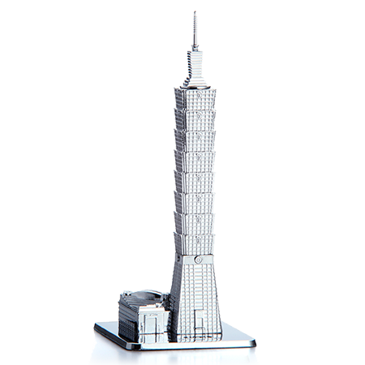
上海纺织 简报暨合作提案
Sustainability has to be inclusive and mass produced.
主讲人： 先生/女士

Slide 2




Innodesigner101 成立宗旨及目的
宗旨协助全球服装设计师 目的 整合供应商需求 跨平台多国语言 多面向一键媒合 客制化界面服务

Slide 3

因应5G时代
定位主题
#绒谷国际品牌战略 #国际产业生态圈扩大宣传 #新材料研发体系 #供应链完整体系 #绒谷人才供应链 #电商生态圈的经营
#设计师生态服务系统 #主力产品创收体系 #新创中心孵化器/加速器 #新媒体营销体系 #产业互连网的建构 #创新应用招商系统

Slide 4




成功商业案例
Videos will drive 80% of internet traffic by 2021 2021年，视频将主导80％的互联网流量
CN: BD; VPN (Virtual Private Network) TW: CHT / MOD + Netflix 4K

Slide 5
Cable-TV V.S. OTT 有线电视 V.S.网路串流
Cable-TV业者: 市场饱和 近年市值大幅下滑 转往日本及东南亚市场 自制电视剧 与当地业者合作电视剧 电视剧版权买卖 固定收费 更新较慢 UI/UX不成熟 缺乏产业整合架构
OTT业者: 市场尚有空间 有Netflix 国际业者合作 网路市场做内容及行销 东南亚最大问题在于付费 概念和付费管道都还不成熟 电视剧上下架 免费看一个月、收费弹性 更新较快 UI/UX较佳 缺乏产业整合架构

Slide 6

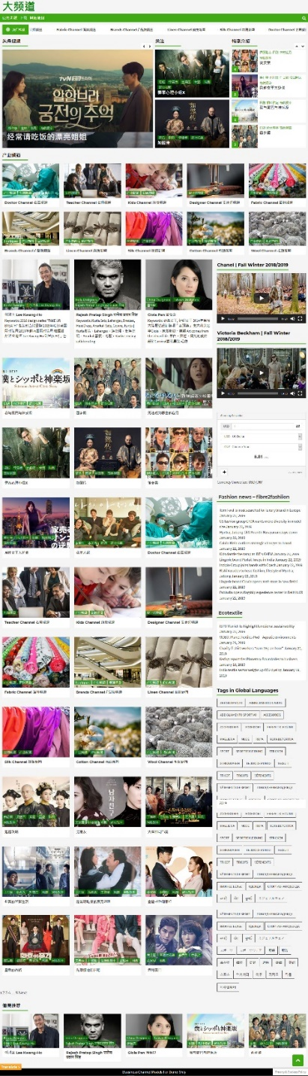



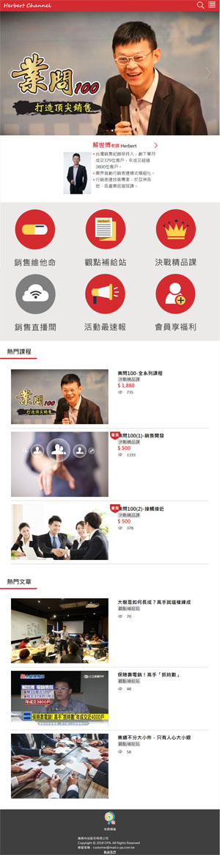

有线电视及网路串流--产业整合架构

Slide 7

Fashion Week? WHY?
服装设计师常面临的困境
市场成本
产业外移
环保及寄卖问题
环保及寄卖问题
Taipei Fashion Week 2018 第一届:由经济部与台北市政府文化局的跨部会举办, 以「时尚现在式怎样」为题与VOGUE FNO及长年支持四大国际城市时装周的Mercedes-Benz ，从9月28日至10月21日于信义区香堤广场，提供正在国际发光发热的台湾时装设计师一个展演平台，启动台北城市的时尚，结合创新数位艺术与流行音乐元素，展演2018秋冬流行趋势，让世界看见台北新时尚崛起。

Slide 8

学术
产业
政府
一位稍具规模的台湾设计师以每年2次(SS/FW)发表产品的成本在台湾至少1百万台币以上, 如果要去伦敦, 巴黎, 米兰,纽约参展, 需要600万-1000万台币的预算.
设计师需要国际级舞台
供应商需要国际设计师
政府来牵成企业来赞助

Slide 9


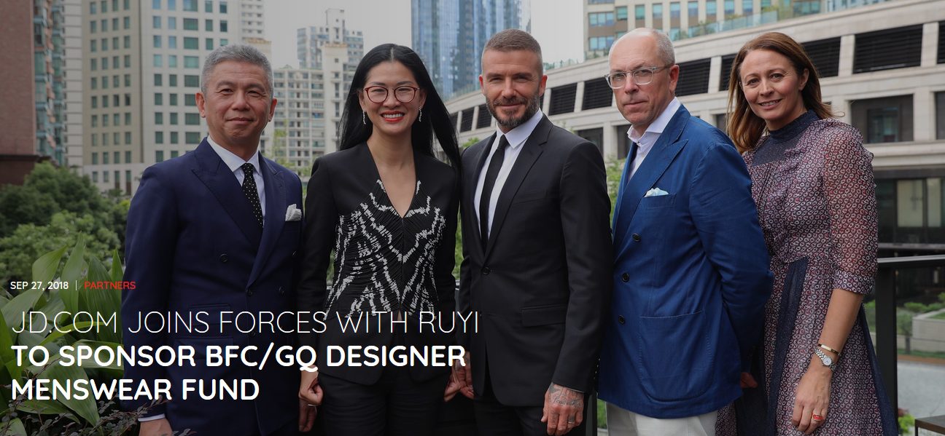
电商布局时装周
产业分析系列一
“We are delighted that JD.com are extending their support of the British Fashion Council Vogue Designer Fashion fund into 2019. This collaboration takes us into the second year of our valued partnership with JD.com which allows our British designer businesses to engage with over 300 million Chinese consumers, enabling them the vital opportunity of increasing their global footprint in China.”
– Caroline Rush CBE, Chief Executive British Fashion Council
互 惠 赞 助
智慧。医疗。居家。健身
Suitable for everyone
“Our joint sponsorship of the BFC/GQ Designer Menswear Fund with Ruyi is a great example of how JD is working with partners both inside and out of China to build new links in the global fashion industry. The UK is now increasingly recognized by Chinese people as a global fashion center and JD is proud to serve as the most convenient channel for British designers to reach China’s many discerning fashion consumers.” 左起：如意国际集团执行总裁Francis Srun，京东集团副总裁、京东商城时尚生活事业群国际业务拓展部总裁丁霞，英国时装协会形像大使大卫·贝克汉姆，英国时装协会男装主席兼英国版《GQ》杂志主编Dylan Jones，英国时装协会首席执行官Caroline Rush

Slide 10
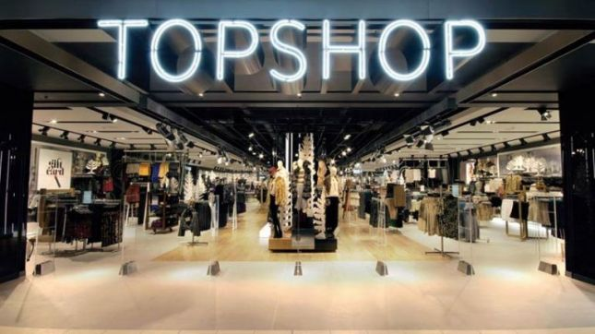
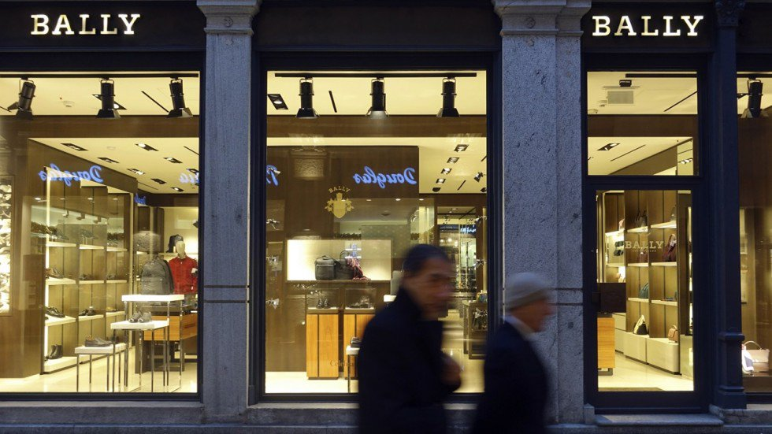
大厂收购名牌通路
产业分析系列二
山东如意集团宣布，于2018年2月份买下瑞士奢侈品牌BALLY的控股权，市价高达7亿美元，同时也让中国企业再次进军时尚版图。山东如意科技集团，前身为山东济宁毛纺织厂，目前已是中国重要纺织大厂，近年也积极布局，收购海外多家精品品牌，包含日本服装企业Renown、法国时尚集团SMCP，去年还从香港上市公司手中买下英国风衣品牌Aquascutum，以及美国英威达的旗下服饰LYCRA，短短7年就同时拥有多家服饰品牌。
除了BALLY，山东如意集团还把脑筋动到英国快时尚龙头Topshop的母公司Arcadia身上，有意买下全部或部份股权，详细金额尚未公开。虽然该消息尚未证实，但从Topshop缺席今年伦敦时装周来看，似乎也代表营运出现问题，急需别间企业伸手援助。如果收购成真，也将有利于Topshop加速进军中国市场。

Slide 11
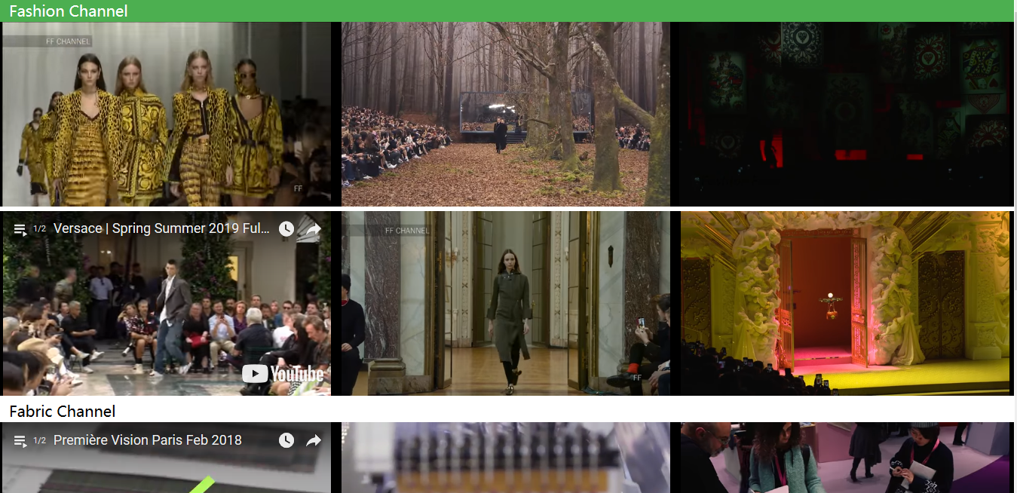

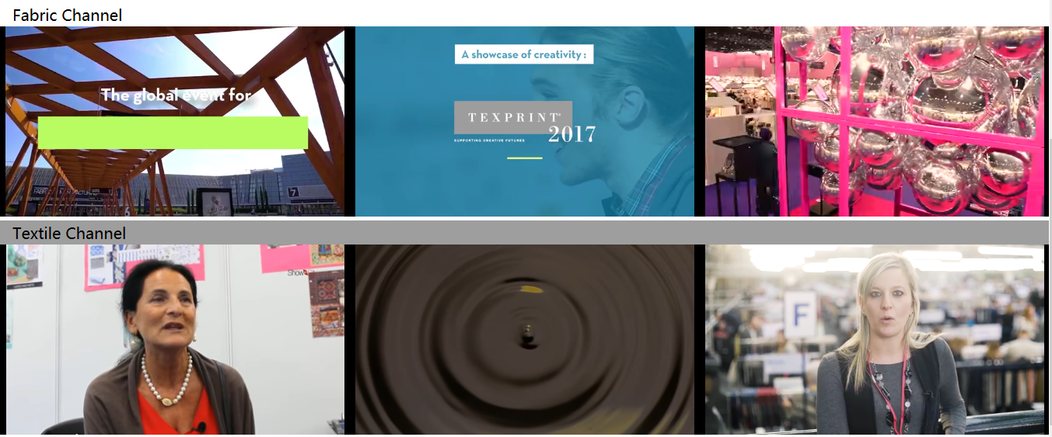
5G智慧装置应用
产业分析系列三
2020 第一波5G智慧行动装置来自4G的转换,5G的速度至少为目前4G的十倍至百倍, 2018年10月22日高通举办的4G/5G峰会上，高通对外确认了将在2019年使用骁龙X50 5G基带的OEM厂商名单。其中包括了小米、OPPO、vivo、索尼移动、摩托罗拉、华硕、闻泰、富士通、HMD、HTC、Inseego/Novatel无线、LG电子、NetComm、网件、夏普、Sierra、Telit、启碁科技（WNC）等众多厂商。而苹果、三星、华为这些厂商不在其中，因为他们采用的是自家推行的解决方案（应是指自研手机处理器晶片）。
以4G速度loading 12个频道,约2G, 实测开播约费时15秒,以5G速度loading 12个频道,预计约费时3秒

Slide 12




What can we do ?
趋 势
国际化设计师平台
+
专业纺织厂商服务

Slide 13
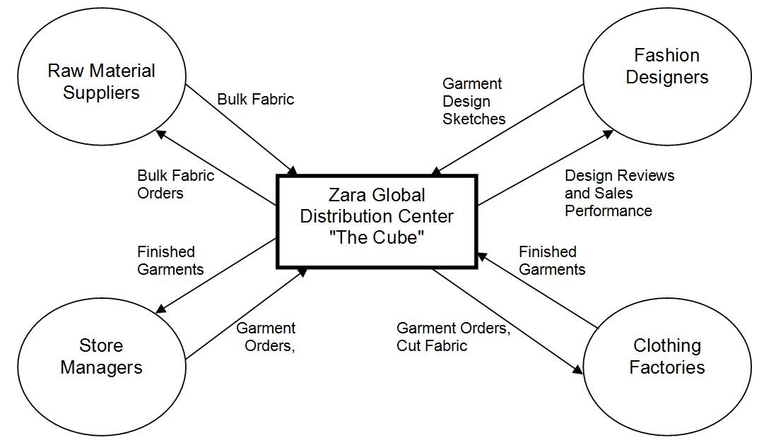



资源管理模式
設計師 / 廠商
源 起
异业合作
智慧。時尚。居家。健身
Suitable for everyone
产销合一 ? 产销分离 ?

Slide 14
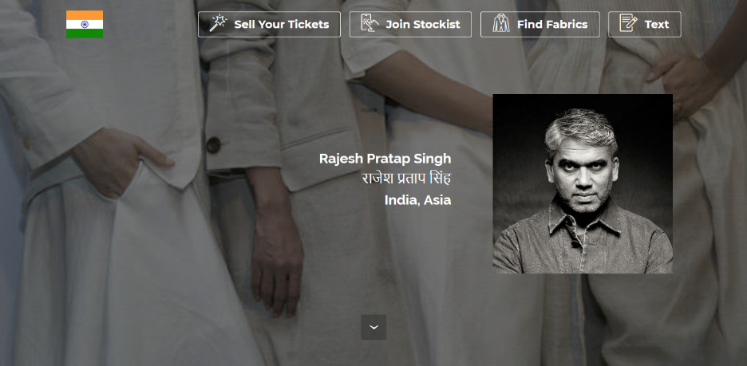
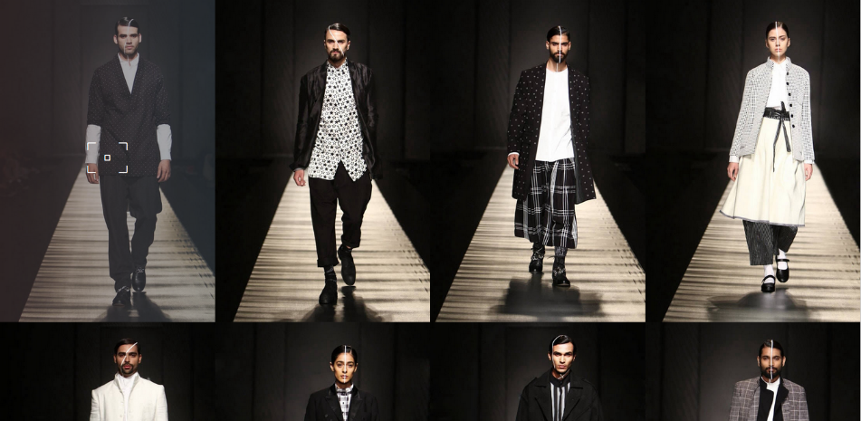

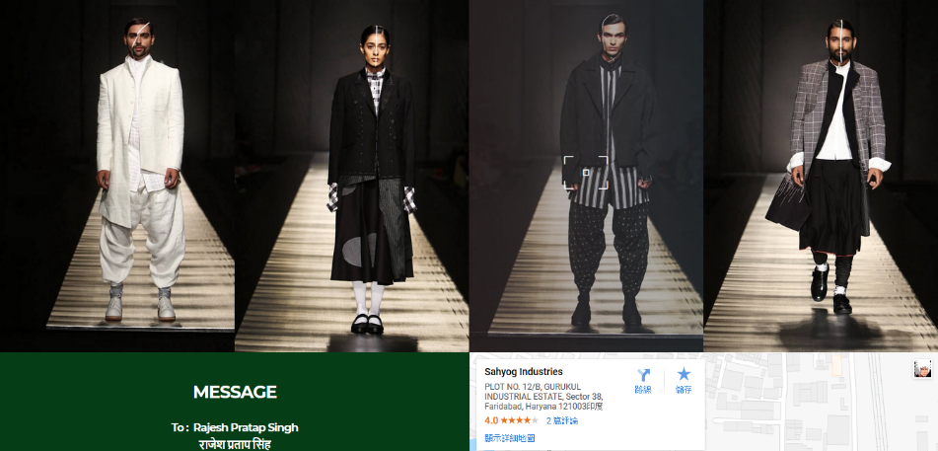
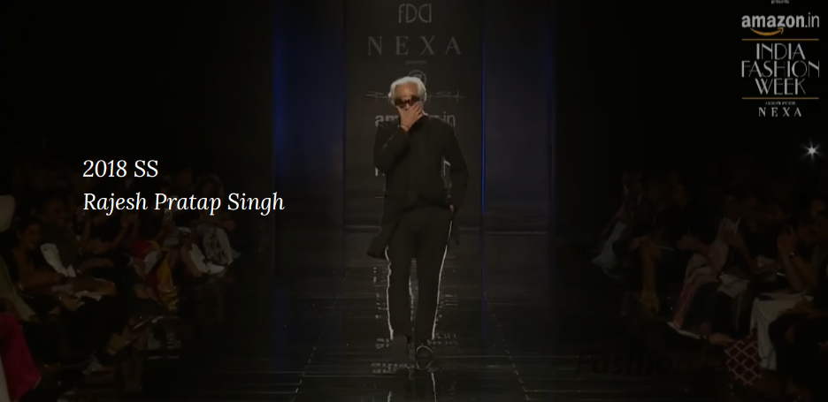
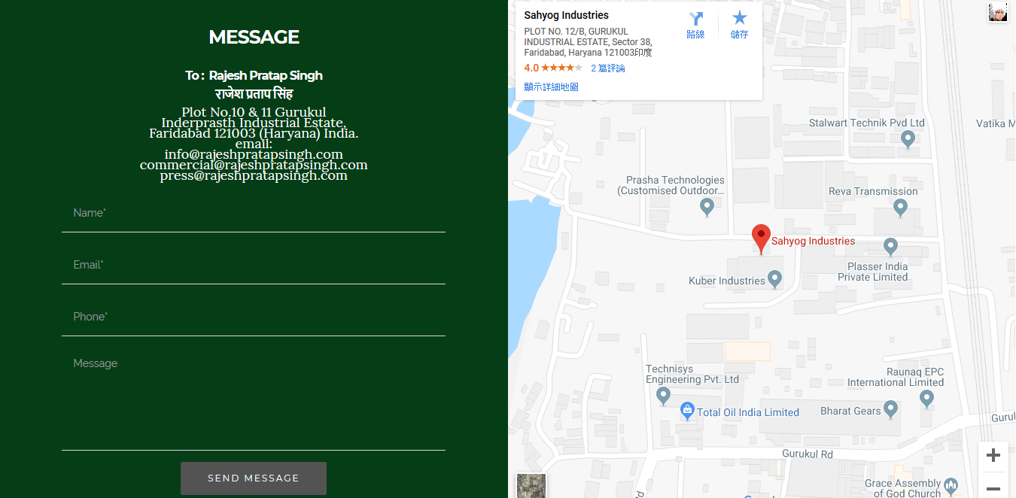
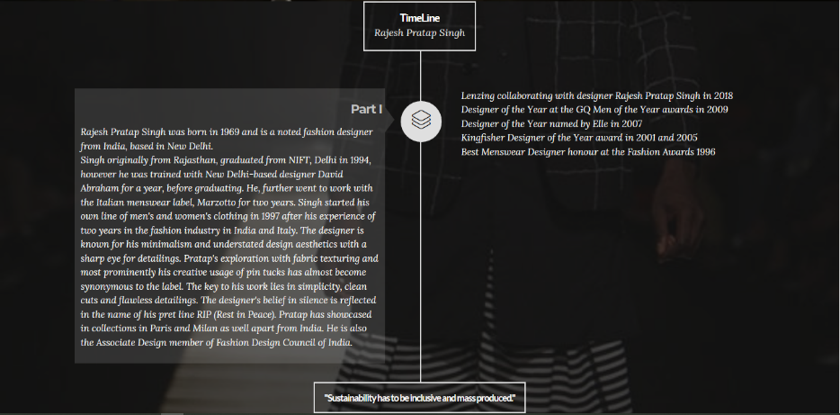
设计师专属空间
Suitable for everyone
智慧平台。直播下单。多国语言。作品发表。 品牌故事。设计理念。

Slide 15
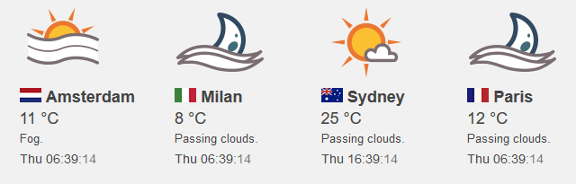

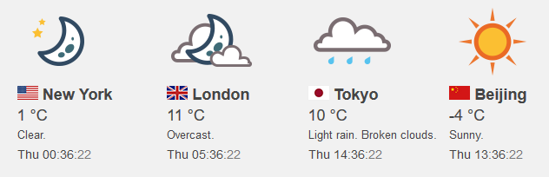
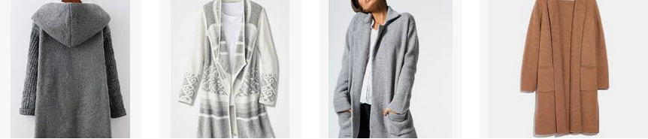
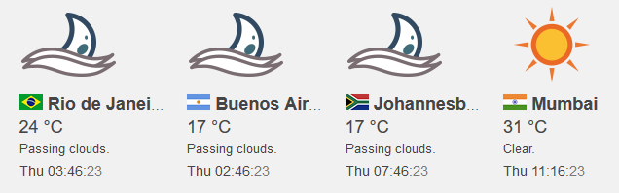

Innodesigner101 智能分析
温度X市场X广告X订单 样本气温: Jan.,31th.,2019

Slide 16

Innodesigner101多装置界面& RWD

Slide 17
Innodesigner101平台相关技术
主要 CMS,HCM, VM, CDN, Cache, Streaming Node.js, PHP, React, Html5,Jquery,JS IOS, Android SQL, Mysql, Json, CSV 相关 Amazon, Heroku, Github, Docker, 5G, 802.11X, Azure, Alibaba, Tencent, Mega.nz, Youtube

Slide 18

加入合作伙伴
数位行动股份有限公司 连络方式: Tel: +886 02 23435688 Fax: +886 02 23435666 Email: sc101@knoviagroup.com 4th.-4,fl, No.: 130, 2nd sec., Zhongxiao East Road. Taipei, Taiwan post code: 10058

